Slide 1
AGENDA
Contexto: Parque Estadual Campos do Jordão
Fluxo de Trabalho
Visão
Marcos Regulatórios
Premissas
Estudo
Modelagem

Slide 2
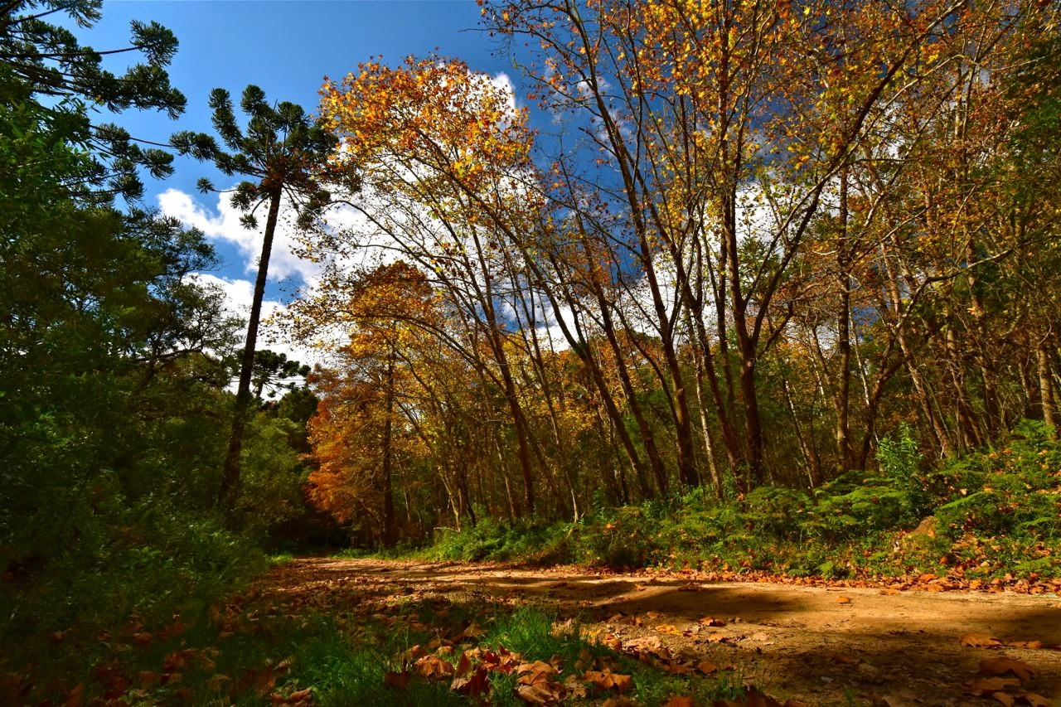
CONTEXTO
PARQUES ESTADUAL
CAMPOS DO JORDÃO

Slide 3
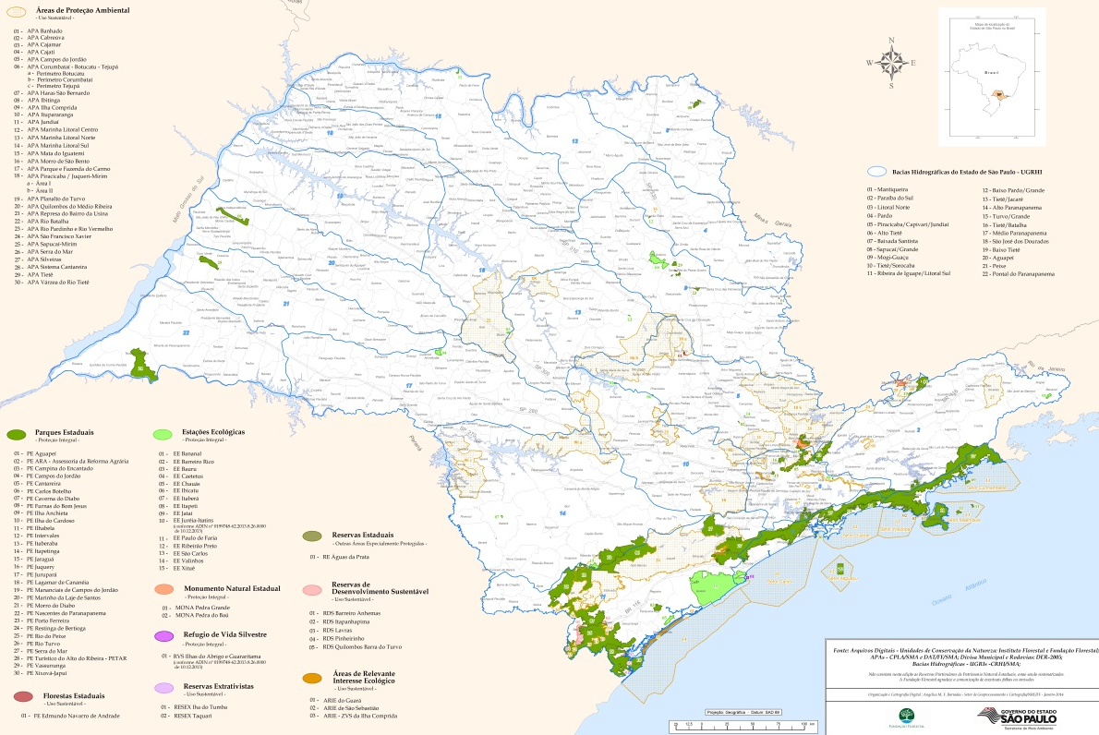
FUNDAÇÃO FLORESTAL
CANTAREIRA

Slide 4
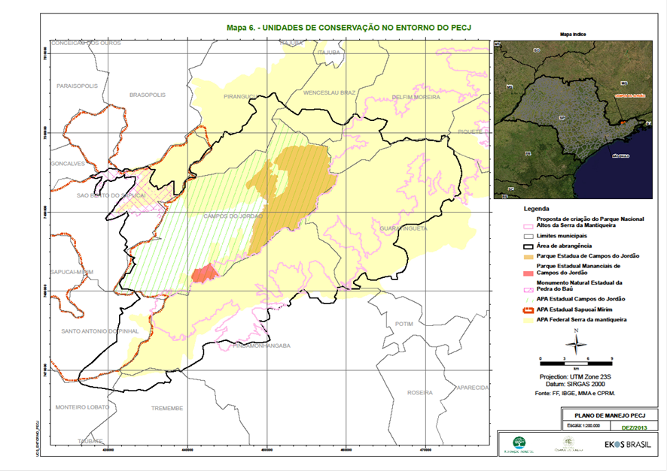
PARQUE ESTADUAL CAMPOS DO JORDÃO

Slide 5
PARQUE ESTADUAL CAMPOS DOJORDÃO
PARQUE ESTADUAL CAMPOS DO JORDÃO
Secretaria Responsável | SMA
Quem administra | Fundação Florestal
Visitantes (2016) | 142 mil
Área | 8.341 hectares
Ingresso | R$ 15,00
Conselho Consultivo | Out/17
Funcionários | 39(22 terceirizados)
Estacionamento | Gratuito (vagas)
Receita (2016) | R$ 1.170.784,00
Atrativos | 5 trilhas Cachoeira Serraria com roda d´água, centro de visitantes, capela, lagos, loja, restaurante, cafeteria, central de aventuras, trenzinho Bosque Vermelho

Slide 6
PARQUE ESTADUAL CAMPOS DO JORDÃO
Recursos Humanos
15 Funcionários do Instituto Florestal
2 Funcionários Fundação Florestal: Gestor e estagiário
22 Funcionários Terceirizados: 12 vigilantes (6 postos), 3 limpeza, 2 manutenção de área verdes e 5 monitores ambientais
  TRILHAS
  Trilha das Quatro Pontes – 1.000 m (dificuldade baixa)
  Trilha da Cachoeira - 4.600 m (dificuldade baixa)
  Trilha do Rio Sapucaí - 2.600 m (dificuldade média)
  Trilha dos Campos - 3.000 m (dificuldade média)
  Trilha da Celestina/Monitorada – 8.000 m (dificuldade alta)
  OUTROS
  Centro de Visitantes
  Centro de Exposições/sala de reuniões
  Espaço Araucária
  Bosques
  Lagos de carpas com ninfeias
  Capelinha

Slide 7
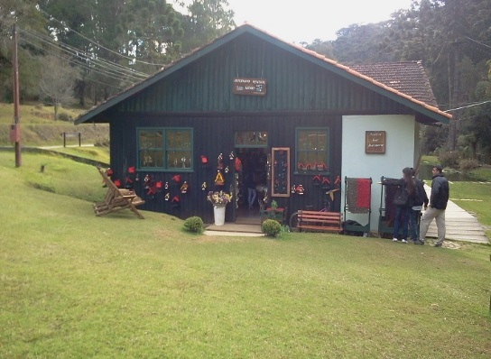
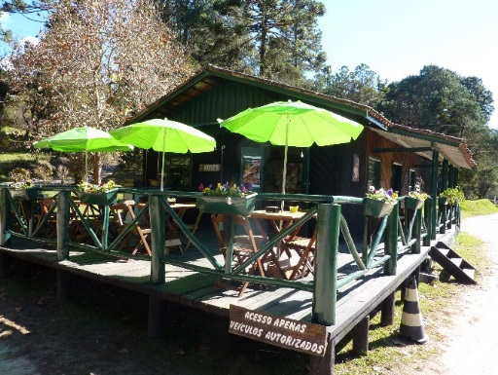
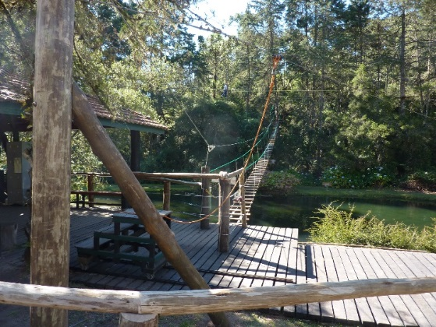
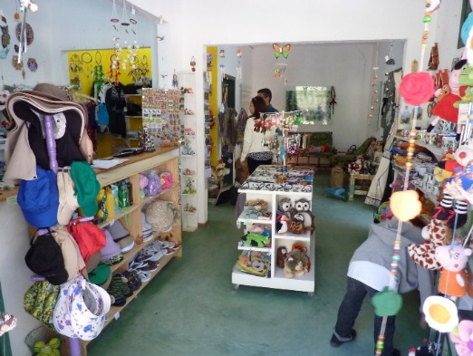
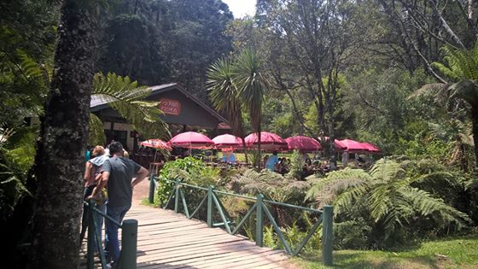
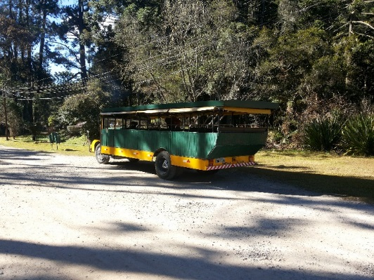
PARQUE ESTADUAL CAMPOS DO JORDÃO
  PERMISSIONÁRIOS
  Ecoturismo: arvorismo, tirolesa e aluguel de bicicletas
  Restaurante
  Chocolateria e café
  Trenzinho
  Lojas de souvenires e artesanato

Slide 8
PARQUE ESTADUAL CAMPOS DO JORDÃO
PROGRAMAS DE GESTÃO
Gestão Organizacional
Proteção e Fiscalização Ambiental
Uso Público
  Subprograma de Educação Ambiental
  Subprograma de Visitação
Pesquisa e manejo do Patrimônio Natural e Cultural
Interação Socioambiental
Regularização Fundiária
Programas são executados através da criação de Câmaras Técnicas e/ ou Grupos de Trabalho – participação de conselheiros e não conselheiros.

Slide 9
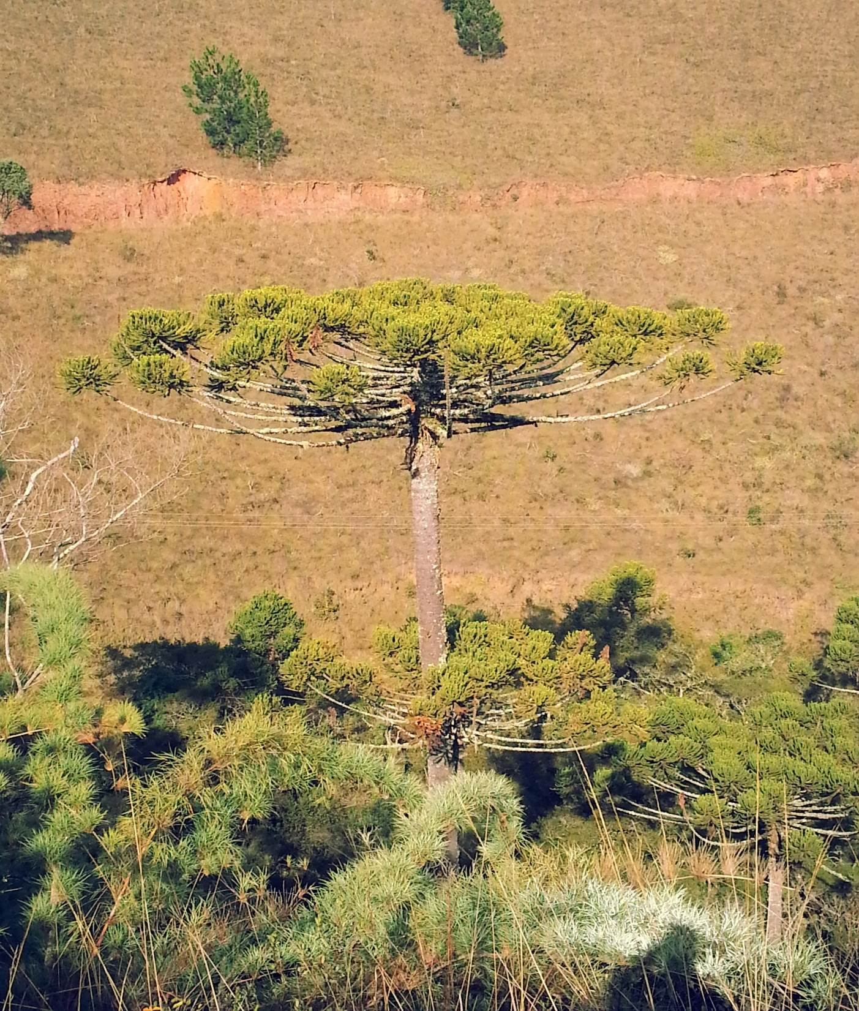
FITOFISIONOMIAS

Slide 10
ZONEAMENTO
Zona | Área atual (%) | Área Futura/ Após Recuperação (%)
Intangível | 14,0 | 28,04
Primitiva | 52,4 | 62,70
Uso Extensivo | 3,4 | 5,70
Patrimonial | 0,3 | 0,30
Uso Intensivo | 2,3 | 3,24
Uso Especial | 0,3 | 0,3
Recuperação | 27,7 | 28,04
Amortecimento | 19.629,96 ha

Slide 11
MAPA ZONEAMENTO

Slide 12
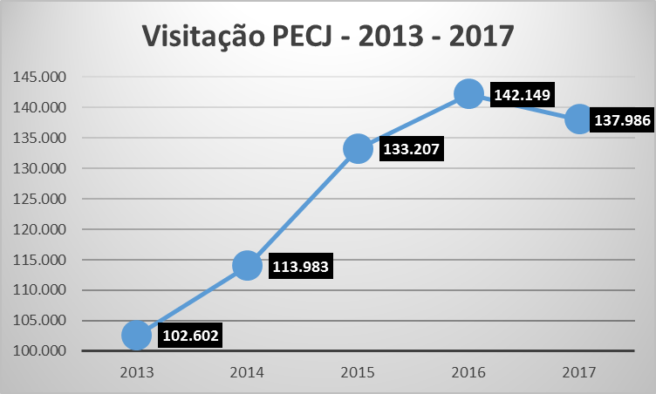
ESTATÍSTICA DE VISITAÇÃO

Slide 13
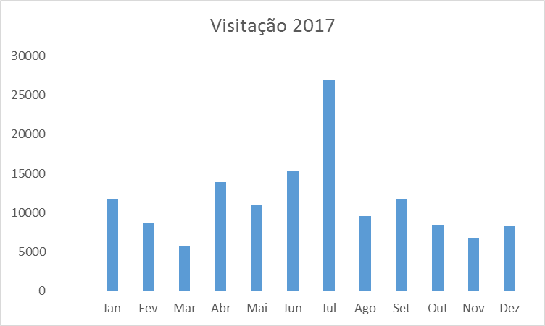
ESTATÍSTICA DE VISITAÇÃO - SAZONALIDADE

Slide 14
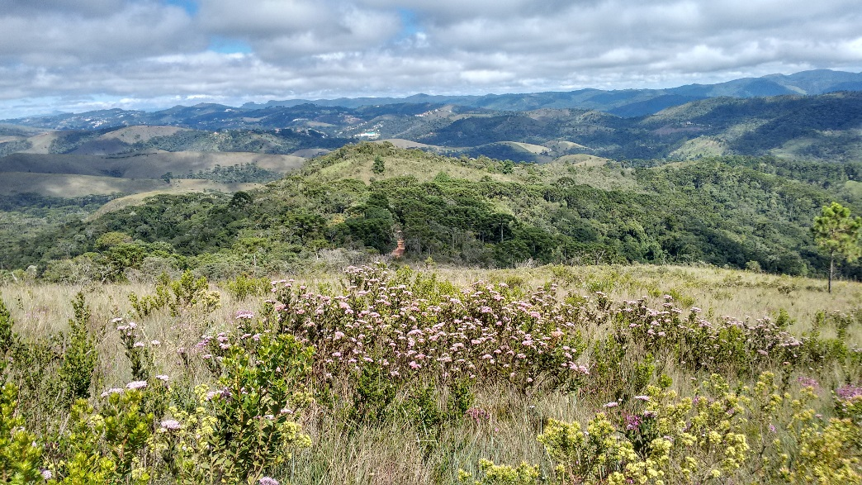
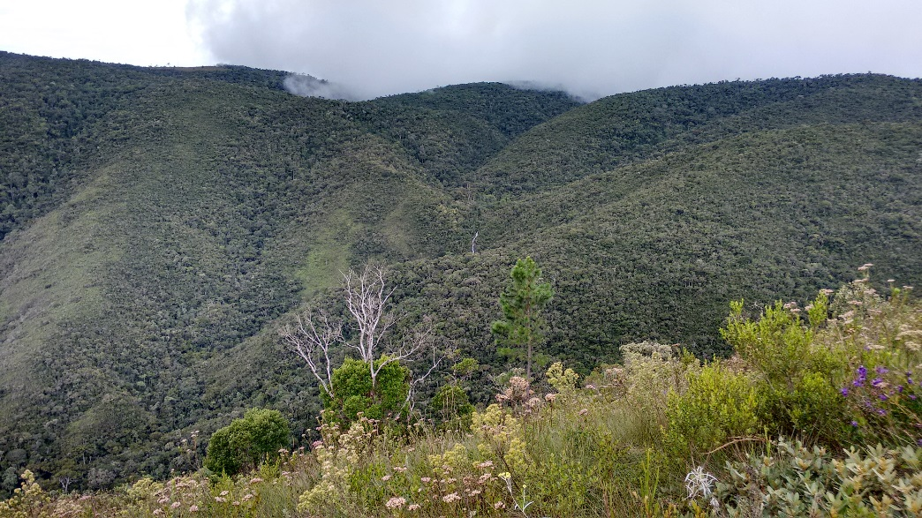
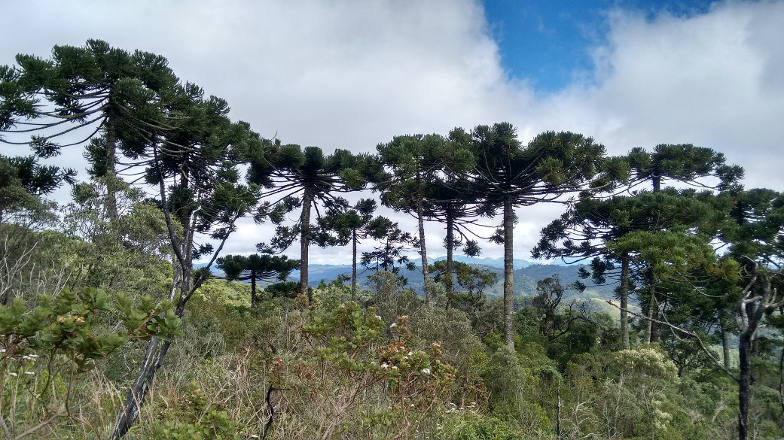
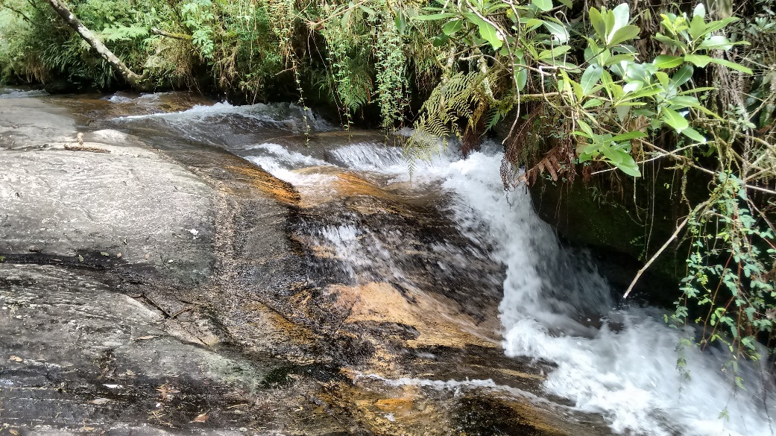
PAISAGENS

Slide 15
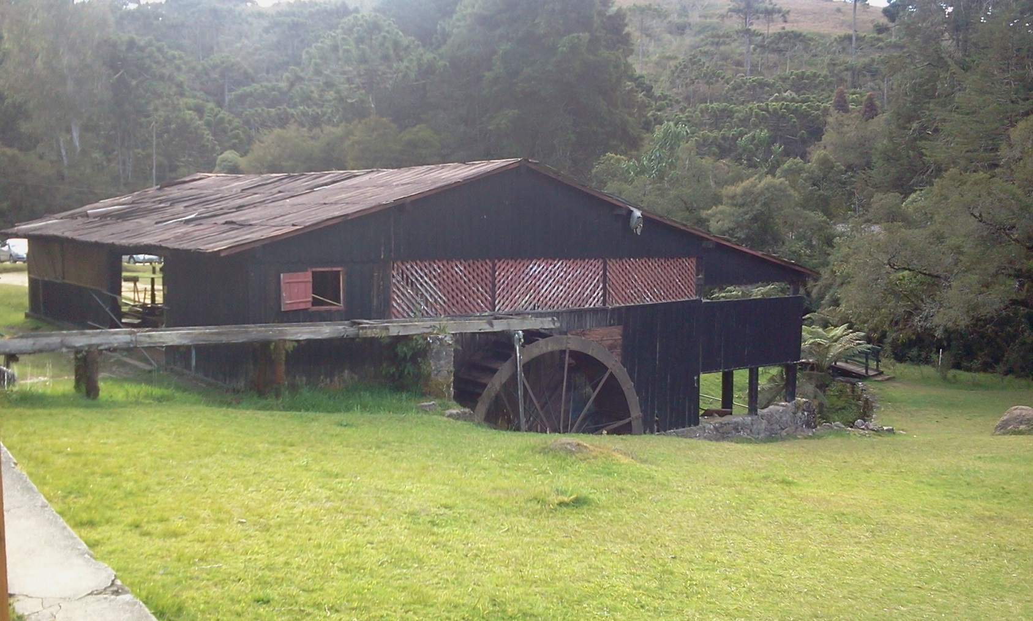
PAISAGENS

Slide 16
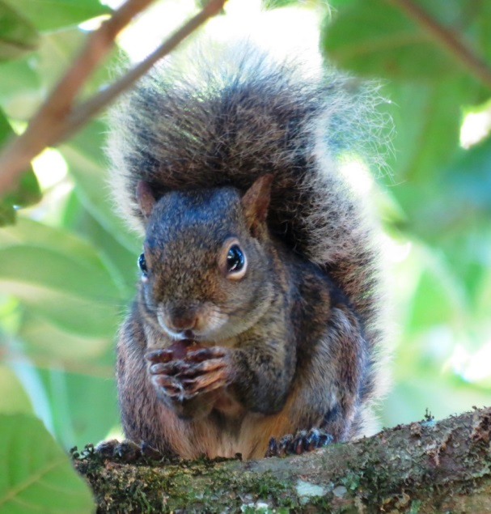
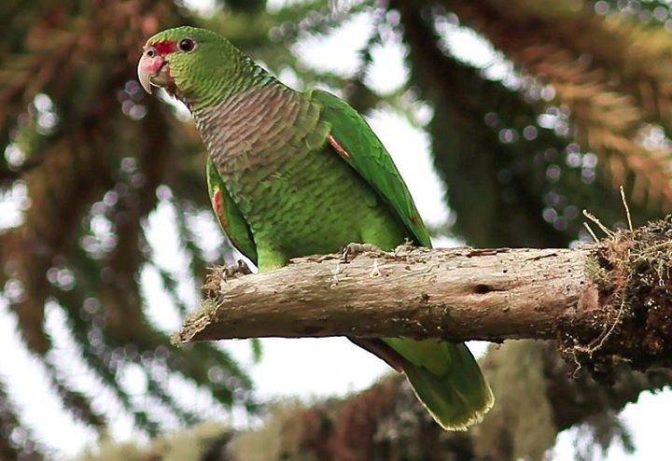
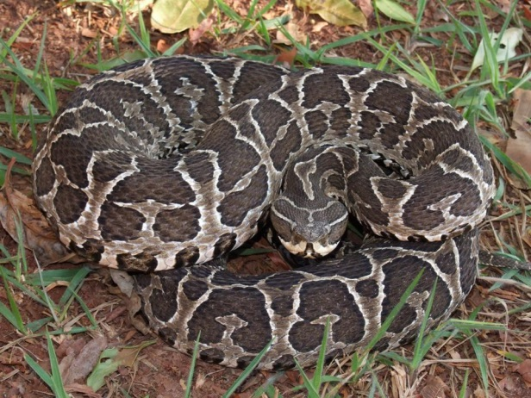
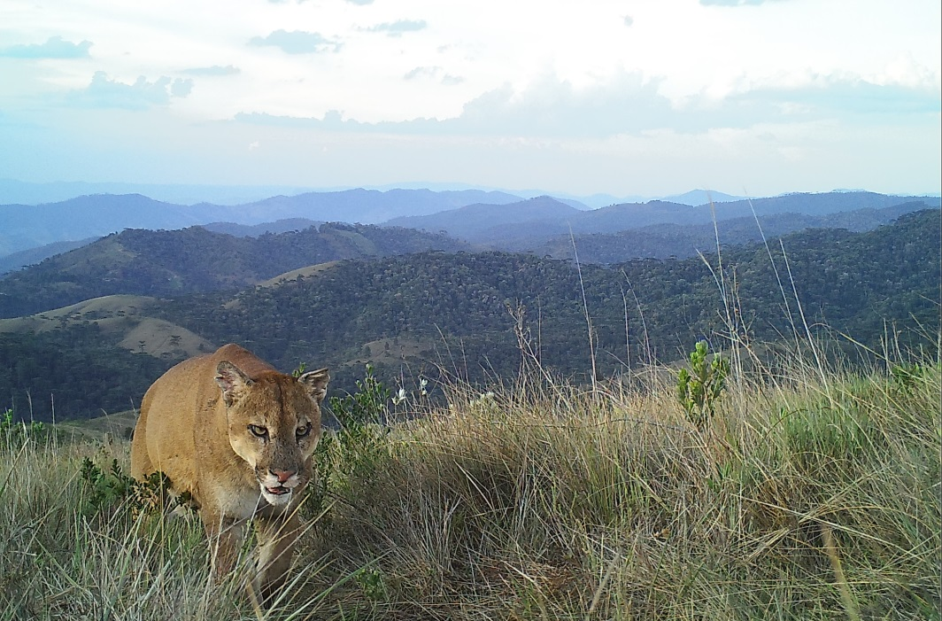
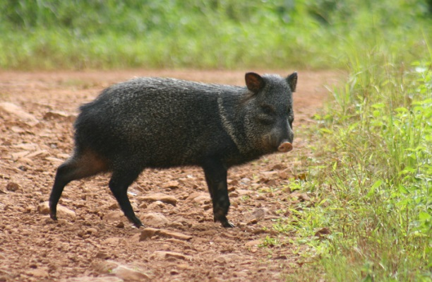
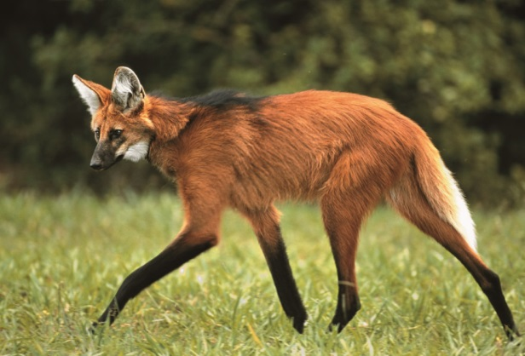
FAUNA

Slide 17
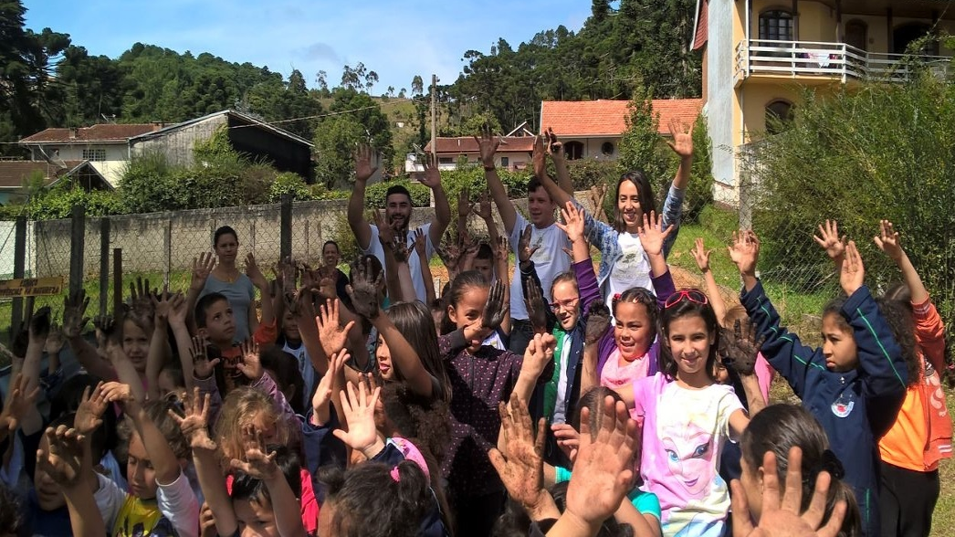
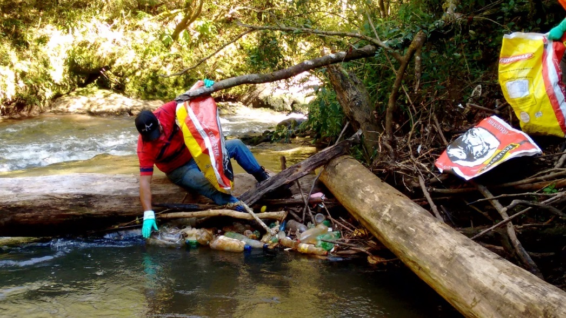
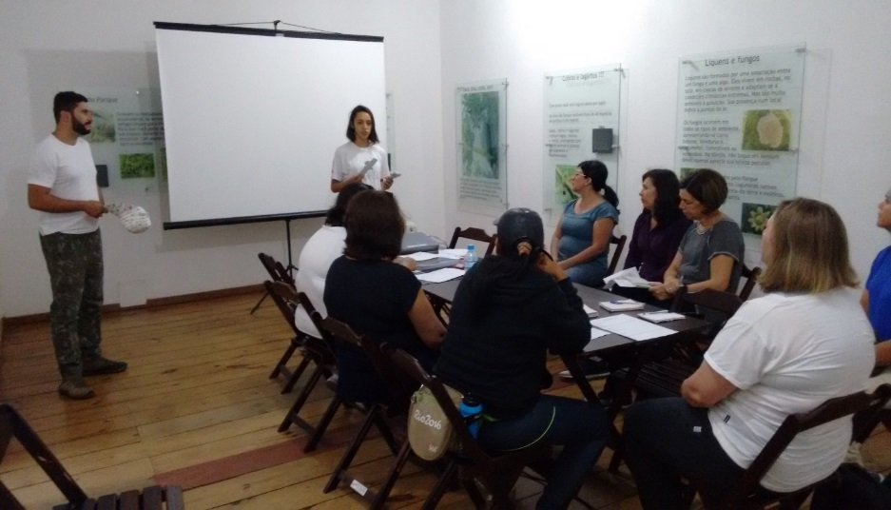
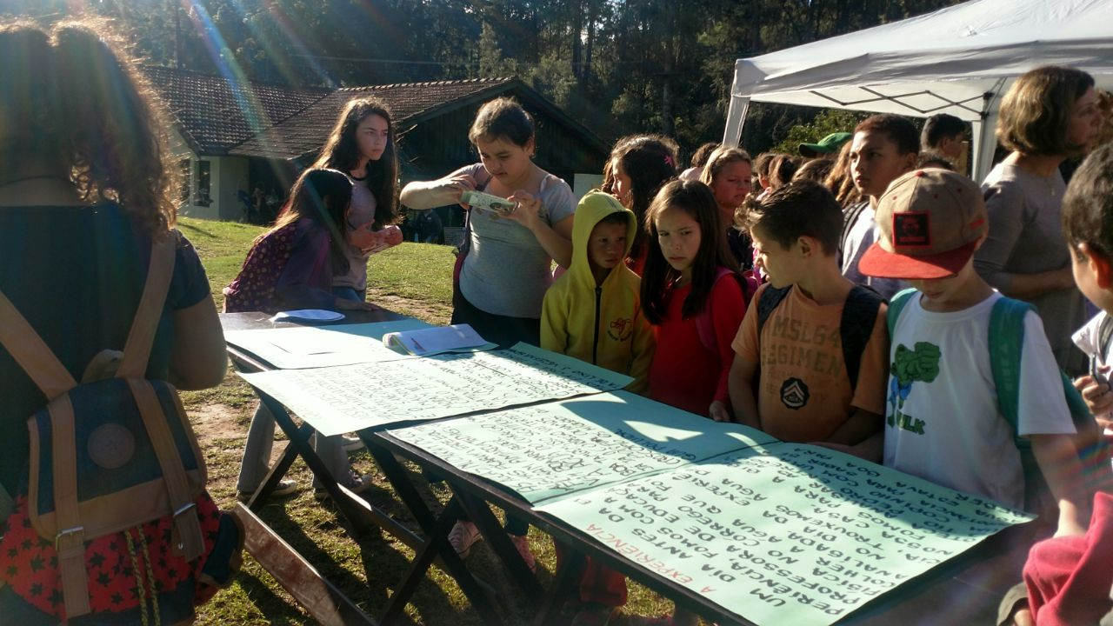
PROGRAMA DE EDUCAÇÃO AMBIENTAL

Slide 18
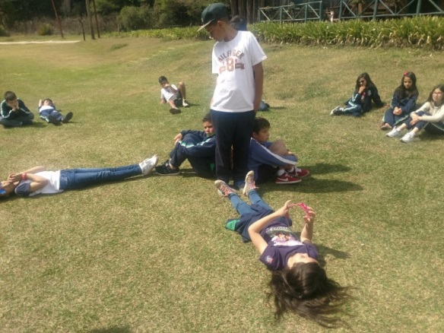
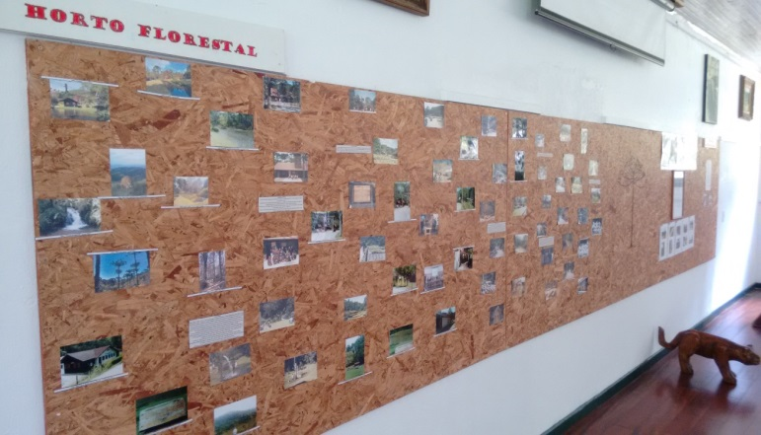
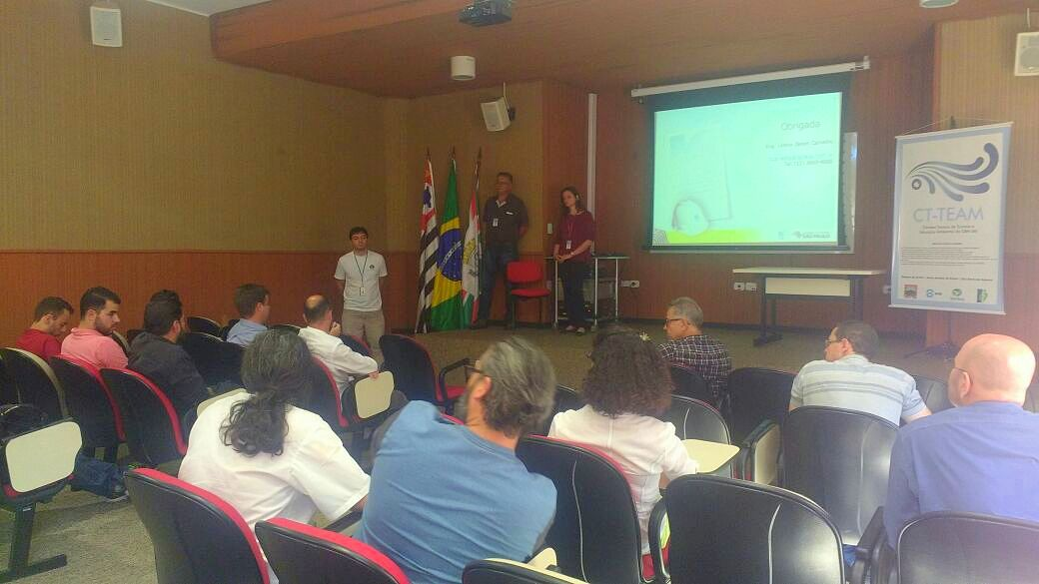
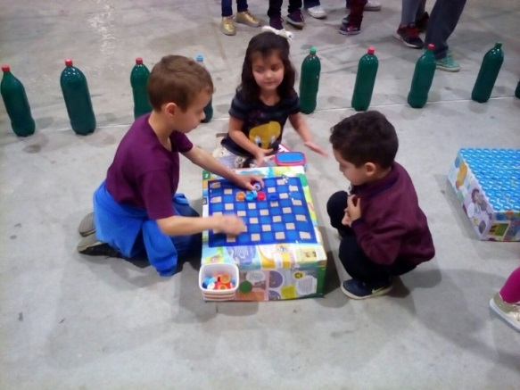
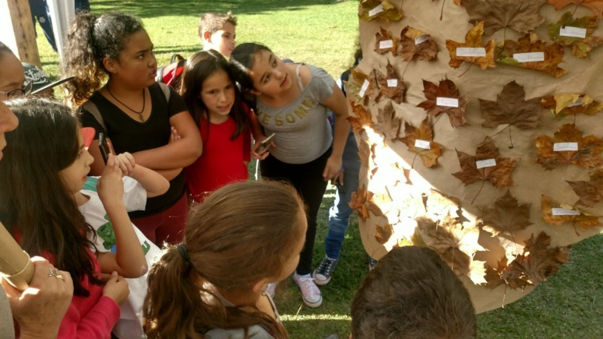
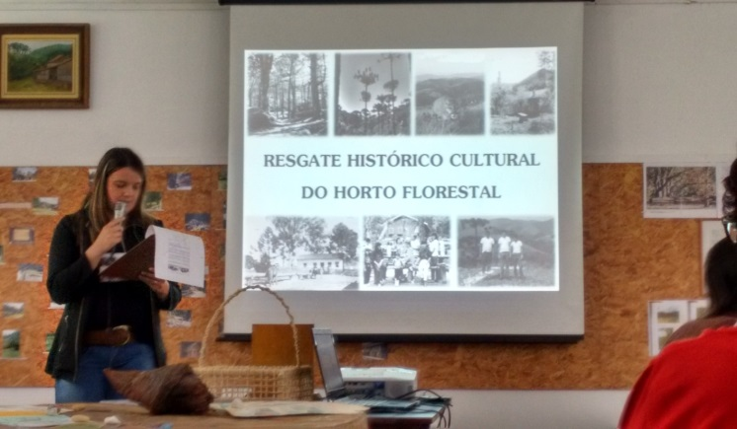
PROGRAMA DE EDUCAÇÃO AMBIENTAL

Slide 19
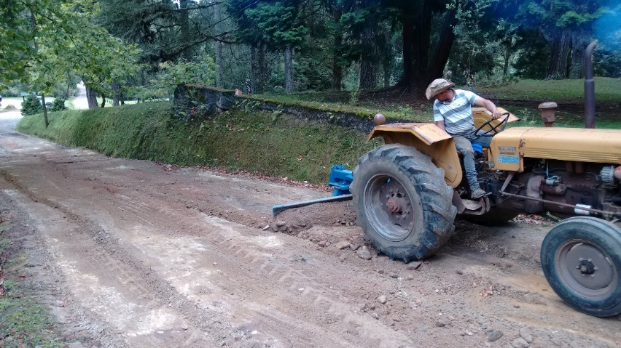
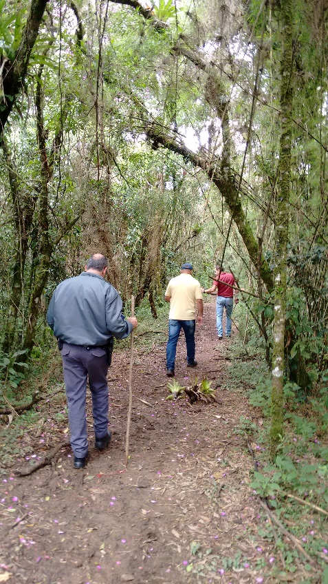
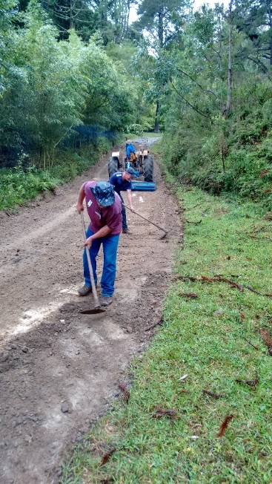
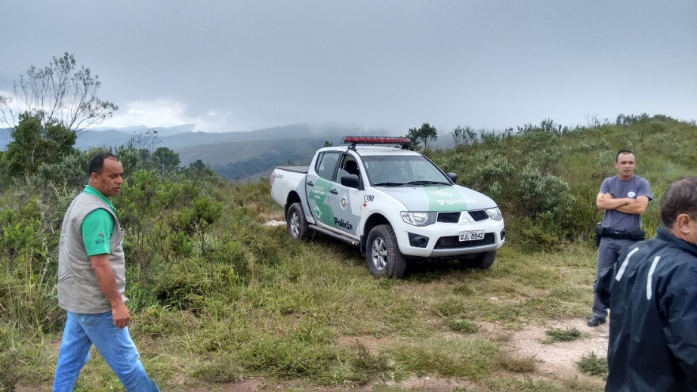
MANUTENÇÃO E FISCALIZAÇÃO
FOTOS

Slide 20
PROJEÇÃO COM CONCESSÃO DO USO PÚBLICO
Melhoria do atendimento ao público:
  Recursos humanos, equipamentos e infraestrutura
  Possibilidade de novas contratações de mão de obra
  Possibilidade de novas atividades e serviços
Ênfase em outras demandas também importantes:
  Fiscalização
  Educação Ambiental fora da Unidade (de forma integrada à APA Estadual Campos do Jordão)
  Pesquisa Científica

Slide 21
EXPECTATIVA
Atuação integrada Gestão/ Concessão
Envolvimento com o Conselho Consultivo
Busca de expertise e experiências já realizadas pela Gestão e equipe de trabalho
Envolvimento no Programa de Educação Ambiental
Ampliação das possibilidades de sensibilizar o público para o aspecto da Conservação – principal objetivo da Unidade – através da Educação Ambiental, Ecoturismo e Lazer.
Atrair o público jordanense

Slide 22
AGENDA
Contexto: Parque Estadual Campos do Jordão
Fluxo de Trabalho
Visão
Marcos Regulatórios
Premissas
Estudo
Modelagem

Slide 23
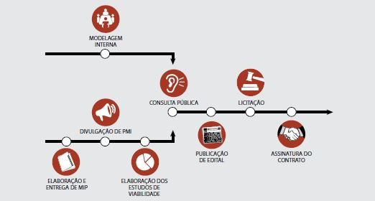
FLUXO DE TRABALHO
Conselho Gestor
SIGAP
Audiência Pública
CONSEMA
CDPED
amplo processo de consulta

Slide 24
AGENDA
Contexto: Parque Estadual Campos do Jordão
Fluxo de Trabalho
Visão
Marcos Regulatórios
Premissas
Estudo
Modelagem

Slide 25
VISÃO - ONDE QUEREMOS CHEGAR
Ganhos na Conservação
Fortalecimento Educação Ambiental e Pesquisa
Melhoria da experiência de visitação: acessibilidade
Ampliação dos benefícios para comunidades do entorno: emprego e empreendedorismo

Slide 26
AGENDA
Contexto: Parque Estadual Campos do Jordão
Fluxo de Trabalho
Visão
Marcos Regulatórios
Premissas
Estudo
Modelagem

Slide 27
PRINCIPAIS MARCOS REGULATÓRIOS
Plano de Manejo
Normativas – uso público
Decreto Estadual nº 61.371/2015 – aproveitamento de estudos da iniciativa privada
Lei Estadual nº 16.260/2016

Slide 28
LEI ESTADUAL Nº 16.260/2016
“Autoriza a Fazenda do Estado a conceder a exploração dos serviços ou o uso de áreas, ou parte de áreas, inerentes ao ecoturismo e à exploração comercial madeireira ou de subprodutos florestais, pelo prazo de até 30 anos, dos próprios estaduais.”

Slide 29
REQUISITOS - LEI ESTADUAL Nº 16.260/2016
Plano de Manejo aprovado: exploração, única e exclusiva, de áreas de uso público;
Recursos integralmente aplicados na gestão e conservação das unidades integrantes do Sistema Estadual de Florestas (SIEFLOR);
Oitivas: Conselho Consultivo, SIGAP, CONSEMA com prévia realização de audiência pública;
Comissão de Fiscalização: acompanhamento do contrato e edital.

Slide 30
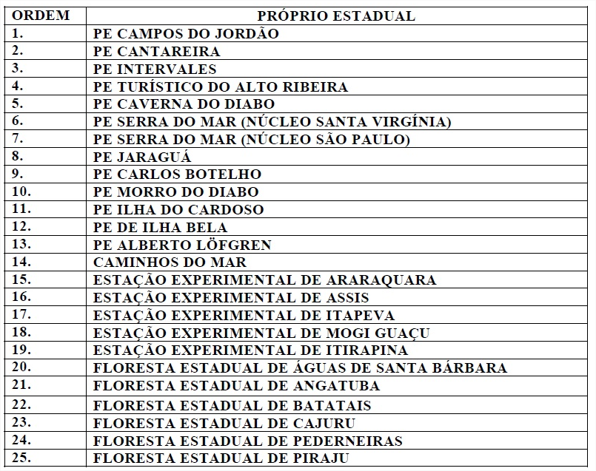
ANEXO I - LEI ESTADUAL Nº 16.260/2016

Slide 31
AGENDA
Contexto: Parque Estadual Campos do Jordão
Fluxo de Trabalho
Visão
Marcos Regulatórios
Premissas
Estudo
Modelagem

Slide 32
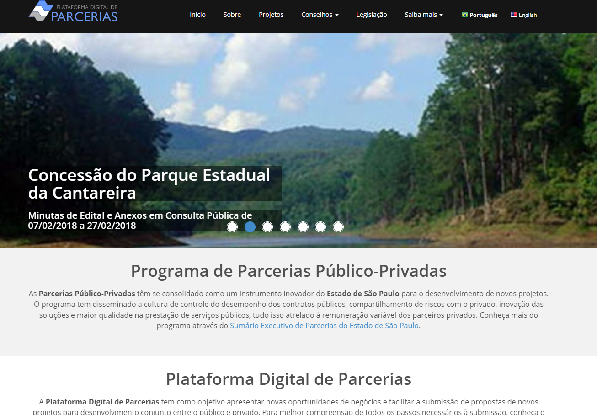
PREMISSAS - TRANSPARÊNCIA E ACESSO À INFORMAÇÃO
http://www.parcerias.sp.gov.br/

Slide 33

PREMISSAS - PROCESSO PARTICIPATIVO
CDPED - Conselho Diretor do Programa Estadual de Desestatização de São Paulo
Grupo de Trabalho: SEGOV-SMA-FF-PGE-SEFAZ-SEPLAN
Parceria Instituto Semeia
Chamamento Público: Iniciativa Privada e Terceiro Setor
Oitivas: Sociedade Civil, Conselho Gestor e SIGAP
Audiência Pública

Slide 34
PREMISSAS
Sustentabilidade
Incentivo ao Ecoturismo
Prioridade na conservação
Concessão como uma das alternativas de parceria: existem outros modelos de interesse
Ampliação dos benefícios para a comunidade do entorno

Slide 35
AGENDA
Contexto: Parque Estadual Campos do Jordão
Fluxo de Trabalho
Visão
Marcos Regulatórios
Premissas
Estudo
Modelagem

Slide 36
ESTUDO – março a junho 2017
Chamamento Público: captação de subsídios para o Projeto Piloto
Estudo de Viabilidade Econômico Financeiro

Slide 37
AGENDA
Contexto: Parque Estadual Campos do Jordão
Fluxo de Trabalho
Visão
Marcos Regulatórios
Premissas
Estudo
Modelagem

Slide 38
MODELAGEM: julho 2017 a janeiro 2018
Caderno de Encargos
  Gestão
  Infraestrutura
  Visitação
  Conhecimento
  Desenvolvimento Local
Caderno de Indicadores de Desempenho
  25 indicadores

Slide 39
MODELAGEM: ENCARGOS

Slide 40
MODELAGEM: ENCARGOS

Slide 41
MODELAGEM: INDICADORES DE DESEMPENHO
Indicadores de Gestão e Operação
G1. Efetividade na Proteção do patrimônio e usuários do parque
G2. Efetividade na gestão de resíduos e limpeza
G3. Efetividade na manutenção de áreas verdes
G4. Efetividade na prevenção e combate a incêndios
G5. Efetividade no gerenciamento de riscos e contingências
G6. Efetividade na elaboração e apresentação de reportes
G7. Excelência operacional (opcional)
Indicadores de Infraestrutura
I1. Efetividade de prazo e qualidade
I2. Efetividade no fornecimento de água
I3. Efetividade nos sistemas de drenagem
I4. Efetividade no tratamento de esgoto
I5. Efetividade no fornecimento de energia
I6. Efetividade no sistema de trilhas

Slide 42
MODELAGEM: INDICADORES DE DESEMPENHO
Indicadores de Visitação
V1. Disponibilidade de serviços e monitoria
V2. Excelência operacional
V3. Efetividade no registro de imagens de acesso ao parque
V4. Efetividade na cobrança de ingresso e cadastro
V5. Efetividade no sistema de monitoramento de impactos da visitação
V6. Efetividade no atendimento dos visitantes
Indicadores de Conhecimento e Satisfação da Comunidade
C1. Efetividade na pesquisa científica
C2. Efetividade na pesquisa de satisfação do visitante e comunidade
C3. Efetividade na realização de eventos e ações de educação ambiental
C4. Efetividade no atendimento de escolas
Indicadores de Desenvolvimento Local
D1. Efetividade no encadeamento produtivo (opcional)
D2. Efetividade no atendimento da comunidade

Slide 43
MODELAGEM PECJ
  Área Objeto de Concessão / Área Total: 5,67 %
  Investimento Estimado (20 anos): R$ 9,5 milhões
    Alimentação;
    Lojas;
    Centro de Aventuras;
    Centro de Visitantes;
    Hospedaria;
    Estacionamento;
    Controle de Acesso;
    Reformas: auditório, vias, trilhas, serraria, alojamento e escritório.
  Ingresso: R$ 15,00
        R$ 19,00 ( após 18 meses e com investimento realizados)
  Visitação: 168 mil (ano 1) > 470 mil (ano 20)
  Outorga Fixa: R$ 518 mil
  Outorga Variável: 6,0% do Faturamento Bruto Anual
    Redução para 3,5% mediante bom desempenho.
    Outorga Variável Média Estimada Anual: R$ 441 mil a R$ 756 mil
  Critério Licitação: maior outorga fixa

Slide 44
ÁREA CONCESSÃO

Slide 45
ÁREA CONCESSÃO

Slide 46
PRÓXIMOS PASSOS
  Oitiva CONSEMA
  Aprovação CDPED
  Publicação Edital / Licitação
  Assinatura do Contrato

Slide 47
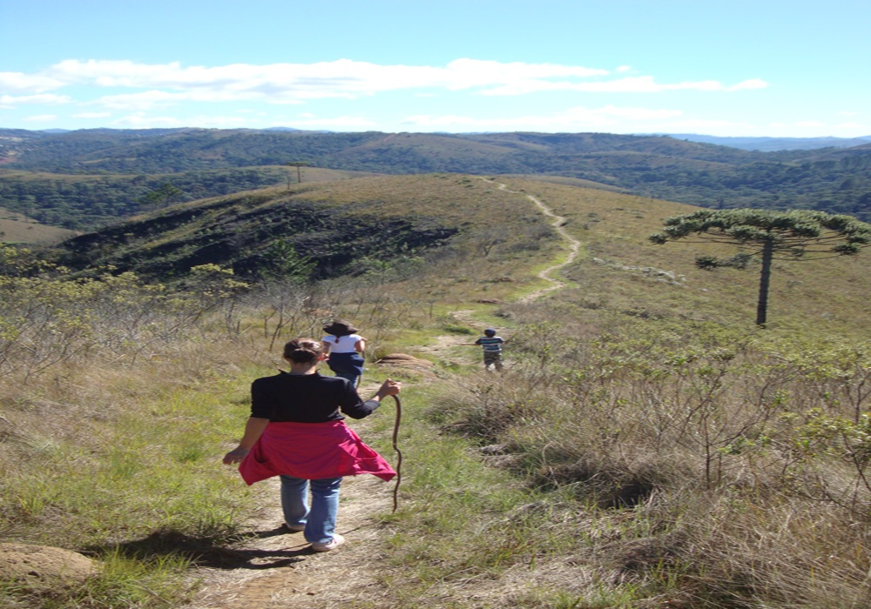
OBRIGADO !

